Slide 1
Моніторинг та оцінка медійної інтернет-реклами в Україні
Підготувала студентка I-го курсу Артамонова Олена УФЕ-11с

Slide 2
План
1. Медійна (банерна) реклама
1.1 Орієнтування медійної (банерної) реклами
1.2 Види медійної реклами (банерів)
2. Відеореклама як окремий вид
3. Статистика обсягу ринку медійної інтернет-реклами України за 2015-2018рр
4. CTR
5. Рейтинг найбільших рекламодавців України

Slide 3
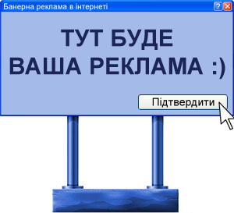
Медійна (банерна) реклама
Медійна реклама - це спосіб просування продукту, за допомогою ефектного, візуального та емоційного оформлення, який ненав'язливо привертає увагу цільового споживача.

Slide 4
Види медійної реклами
Офлайн
Онлайн
1) Телебачення;
2) Радіо;
3) Рекламні щити і борди;
4) Друковані видання;
5) Зовнішня реклама;
6) Внутрішня реклама;
7) Реклама на транспорті.
1) Розтяжки;
2) Річмедіа;
3) Попандер;
4) Банери-расхлопи;
5) Банер-імітація.

Slide 5
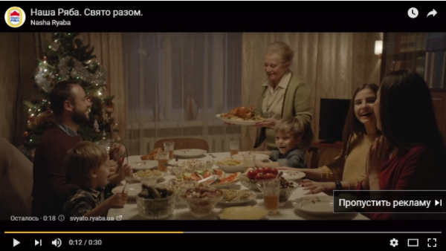
Відеореклама ( In-stream video)
Види відеореклами (за положенням) :
pre-roll;
mid-roll;
post-roll;
pause-roll;
overlay-реклама;
picture-in-pause.
Пропустити рекламу

Slide 6
Статистика обсягу реклами

Slide 7
Обсягу ринку медійної інтернет-реклами

Slide 8
Click-Through Rates
Показник CTR представляє з себе відношення числа «кліків» (натискань на рекламу) до числа його показів. CTR вимірюється у відсотках
CTR$=(\frac{всі кліки}{всі покази})×100$

Slide 9
ТОП10 в категорії «Е-коммерція/ Торгівля»

Slide 12
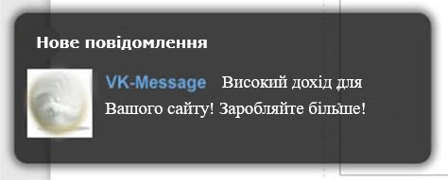
Не старалися. Спробуйте ще раз через 10 секунд.

Slide 13
Дякую за увагу

